Slide 1
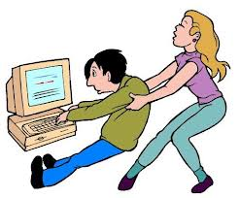
Комп’ютерна залежність – це різновид емоційної «наркоманії», спричиненої технічними засобами.

Slide 2
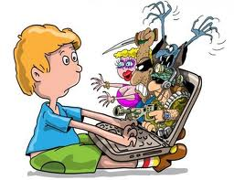
Ознаки комп’ютерної залежності
Пропуски шкільних занять
Просиджування біля комп’ютера у нічний час
Приймання їжі під час комп’ютерної гри
Асоціювання себе з героями комп’ютерних ігор
Відсутність інших захоплень
Перевага комп’ютерним іграм спілкуванню
Конфлікти з батьками

Slide 3
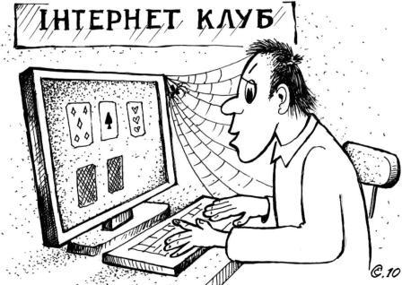
Ризик замкнутого простору
Гамма – випромінювання
Збільшення іонізації,зменшення вологості повітря
Втеча від реального спілкування
Розвиток агресії,
депресії

Slide 4

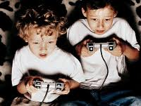
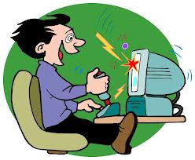
Гігієнічні вимоги
3-7 р.-15 хв.
7-10 р.-45 хв.
11 -13 р.-45 хв. 2 рази в день
Старше 13 – не більше 3 год.
з перервою

Slide 5
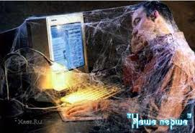
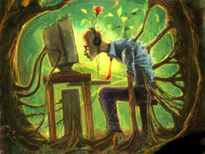
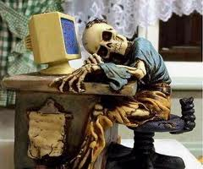

А тобі подобається перспектива стати комп’ютерним зомбі?

